Slide 1
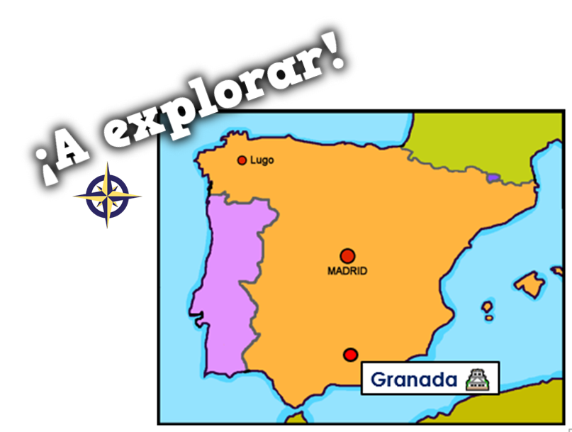
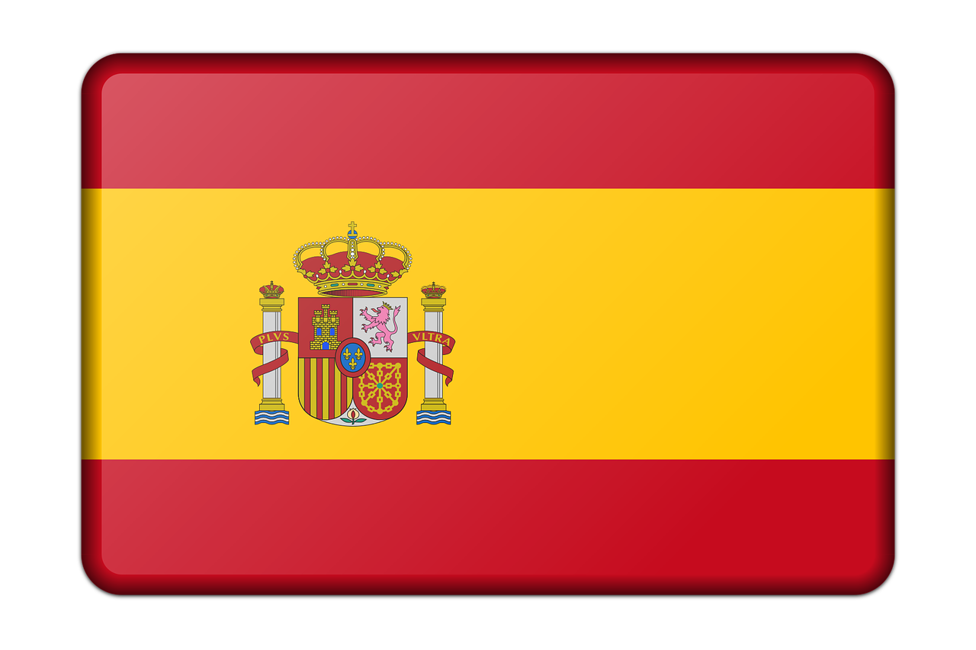
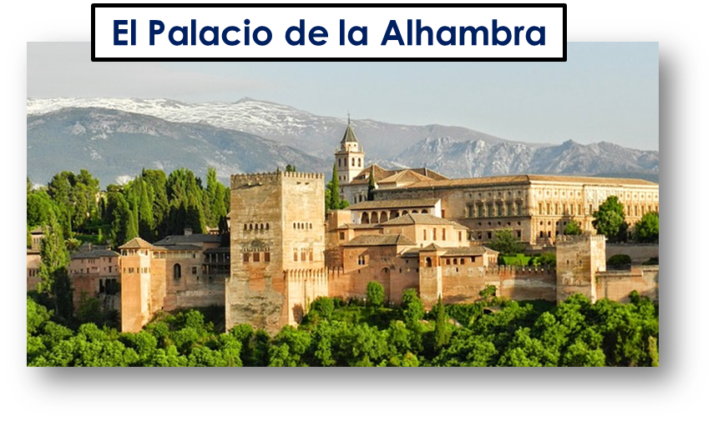
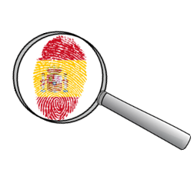
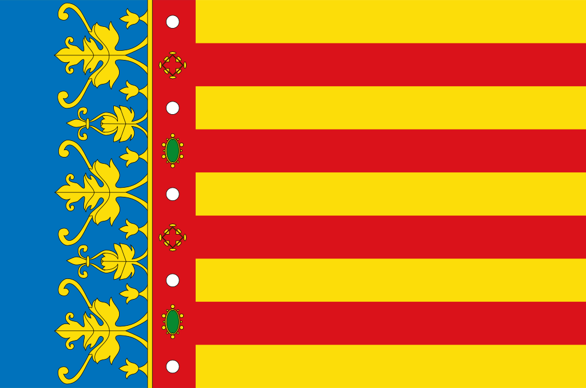
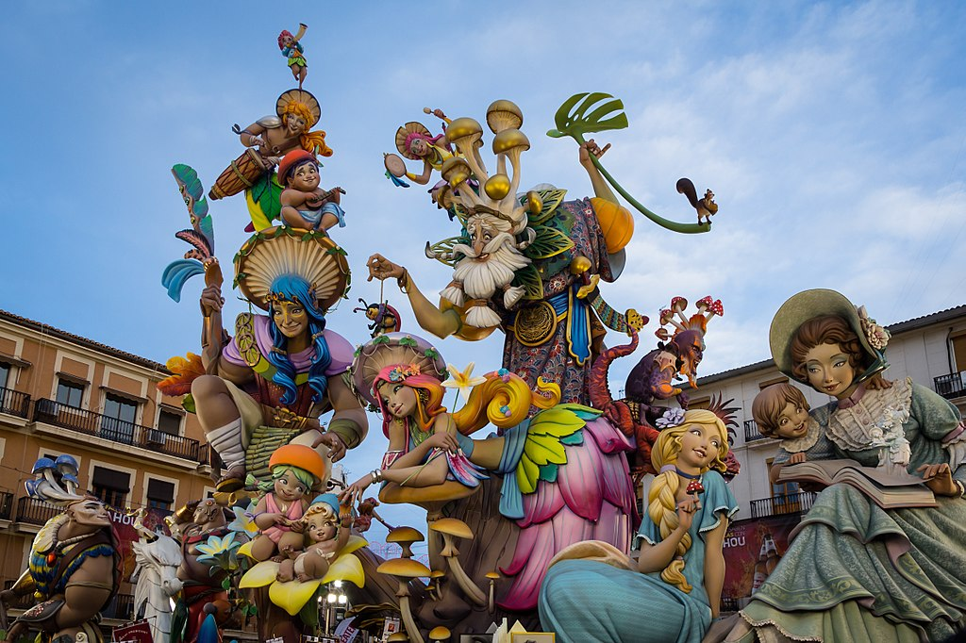
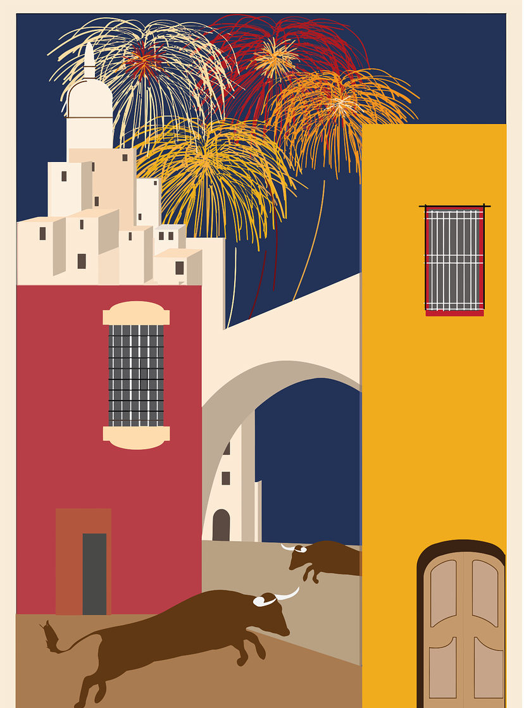
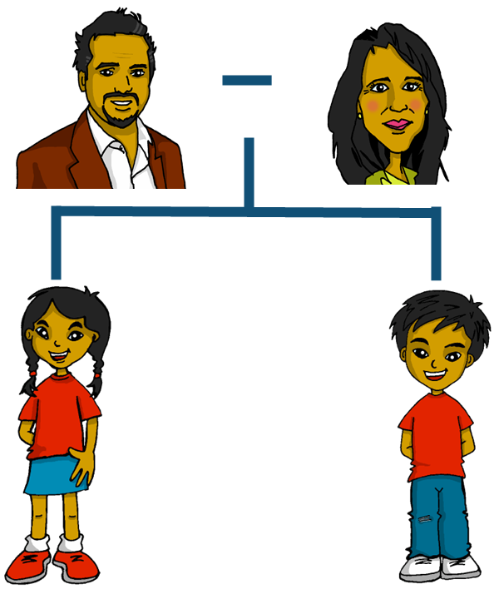
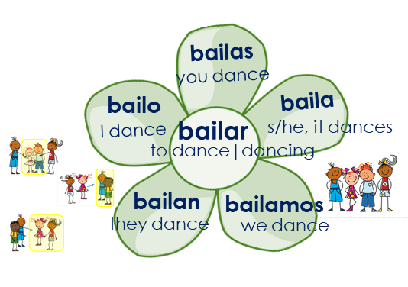
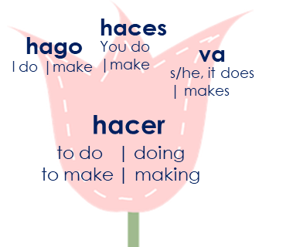
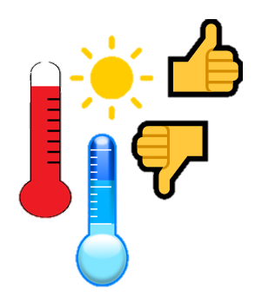
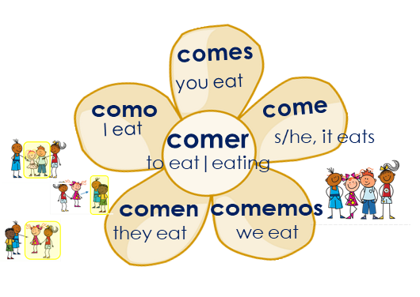
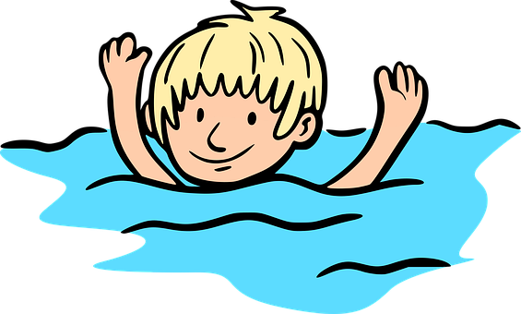
Verde Knowledge Organiser - Summer Term A
Los deportes
el baloncesto – basketball
el ciclismo – cycling
el esquí – skiing
la natación – swimming
Phonics
Accents 1: All words with antepenultimate (third-last) syllable stress have an accent.
Málaga | Méjico | Córdoba
Un festival
Accents 2: All words with last syllable stress that end in –n, -s or a vowel have an accent.
Las cosas
el coche - car
el desfile - parade
la flor - flower
el fuego - fire
la gente - people
la prueba – test
el traje – outfit, garment, suit
el juego – game
la visita – visit
El tiempo
el tiempo – weather
bueno - good
malo – bad
Las Fallas
una falla
¿Dónde? En Valencia
¿Cuándo?15-19 de marzo.
Perú | Panamá | Castellón
‘Las fallas’ are huge statues made of papier-mache, cardboard, wood, or plaster.
Accents 3: Words with penultimate (second-last) syllable stress that end in any consonants other than ‘n’ or ‘s’ need an accent.
López | Héctor | Félix
The tradition in Spain
is fora child is to take
Using ‘del’ & ‘de la’ | Using the negative ‘no’ Remember that in Spanish we add no before the verb to make the sentence negative.
Papá
on the surname of mum
and dad, usually in that order.
After ‘near to the / far from the’, use ‘de la’ before a singular feminine noun, and ‘del’ before singular masculine nouns.
Quique Mamani Flores
mamá
No hago una visita.
-ar
(I don’t do a visit.)
cerca de la isla lejos de la isla (near (to) the island) (far (from) the island)
cerca del bosque lejos del bosque (near (to) the forest) (far (from) the forest)
No hace ruido.
verbs
(He does not make noise.)
This works for any verb and any person (e.g., I, you, s/he, we).
Translating HACER | Using ‘todo’ | Using ‘mucho’
-er
We use ‘hace’ to mean ‘it is’ with weather:
Use todo before a noun to mean all (of). The spelling changes to match gender and number:
Use mucho before a noun to mean much, a lot (of). The spelling changes to match gender and number:
¿Dónde?
el centro – centre
cerca - near (to)
lejos– far (from)
verbs
Hace buen tiempo.
(It is good weather / the weather is good.)
‘Hacer’ can also mean ‘to go’ with some sports and activities.
todo el fuego todos los defiles
toda la gente todas las flores
mucho el fuego muchos los defiles
mucha la gente muchas las flores
Hago natación.
(I go swimming; I do swimming.)

Slide 2
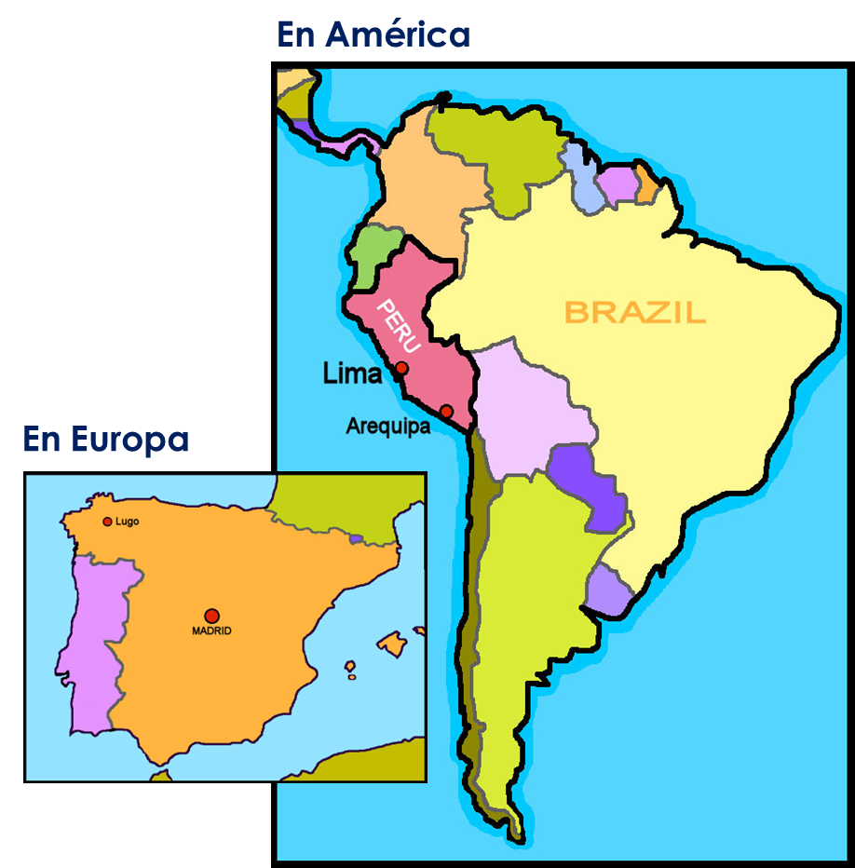
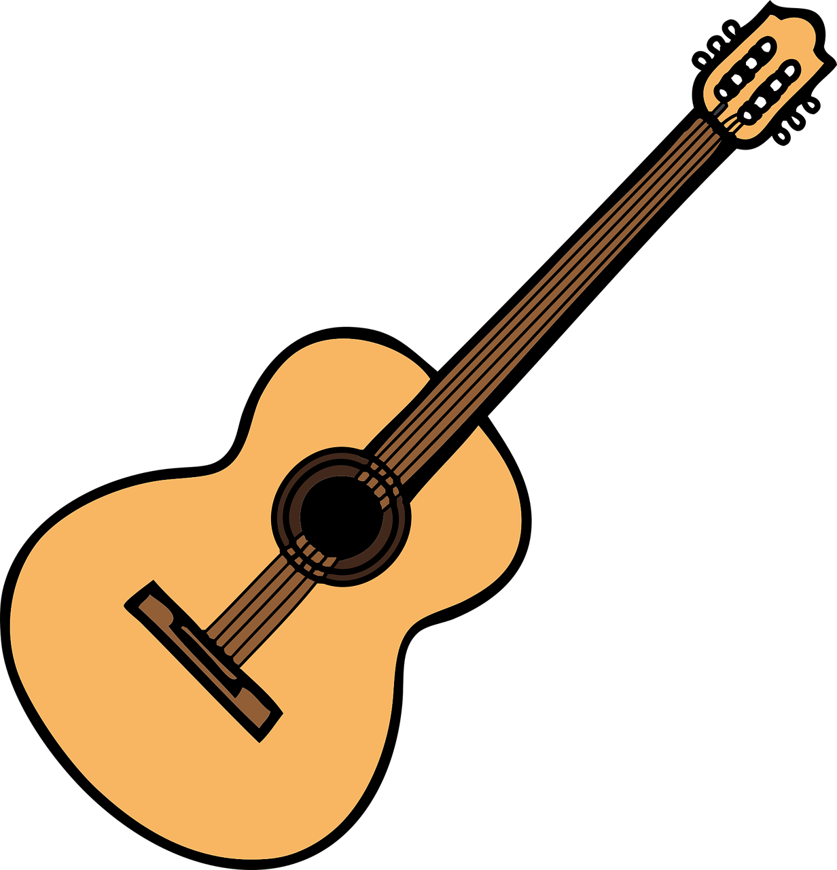
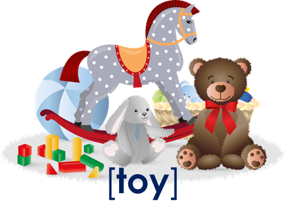
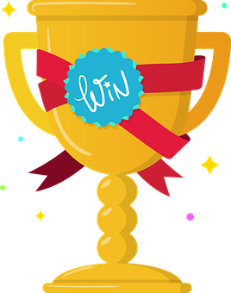
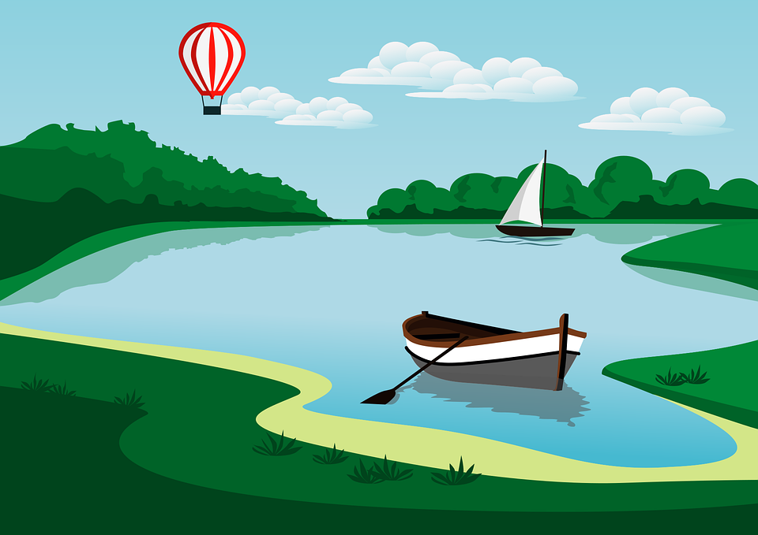
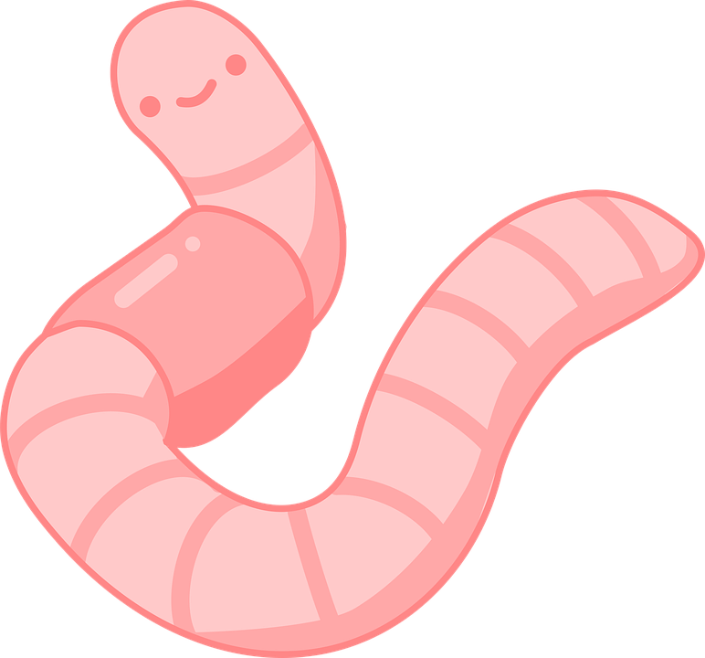
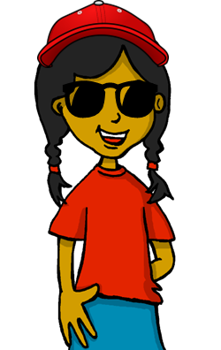
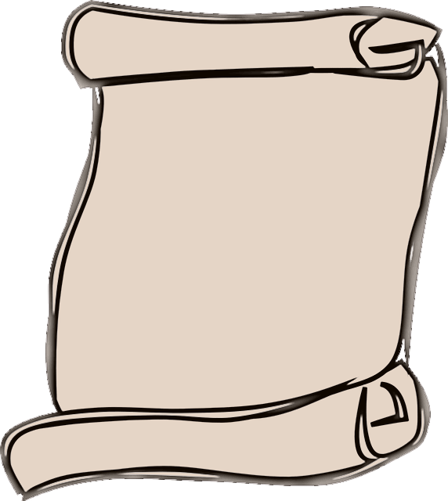
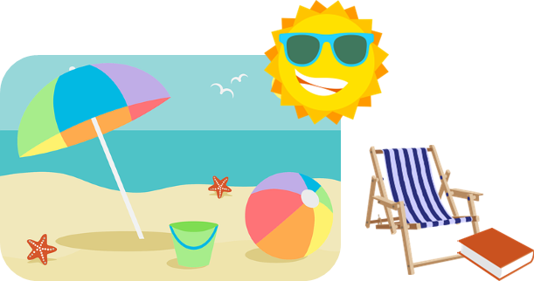
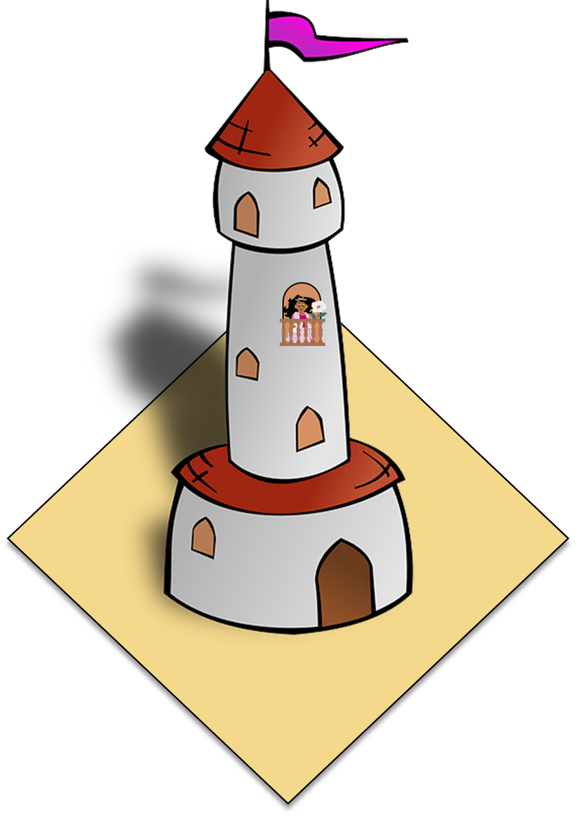
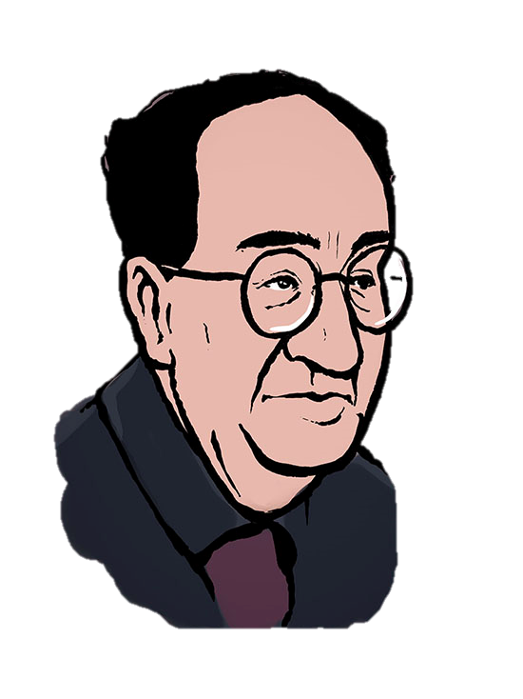
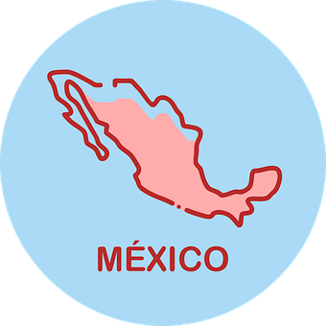
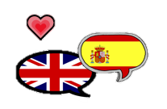
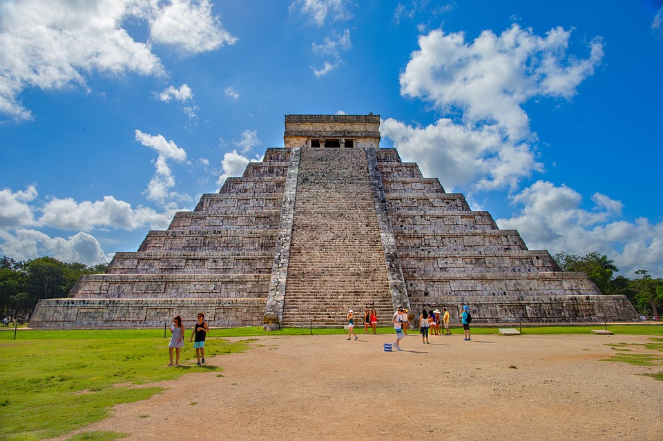
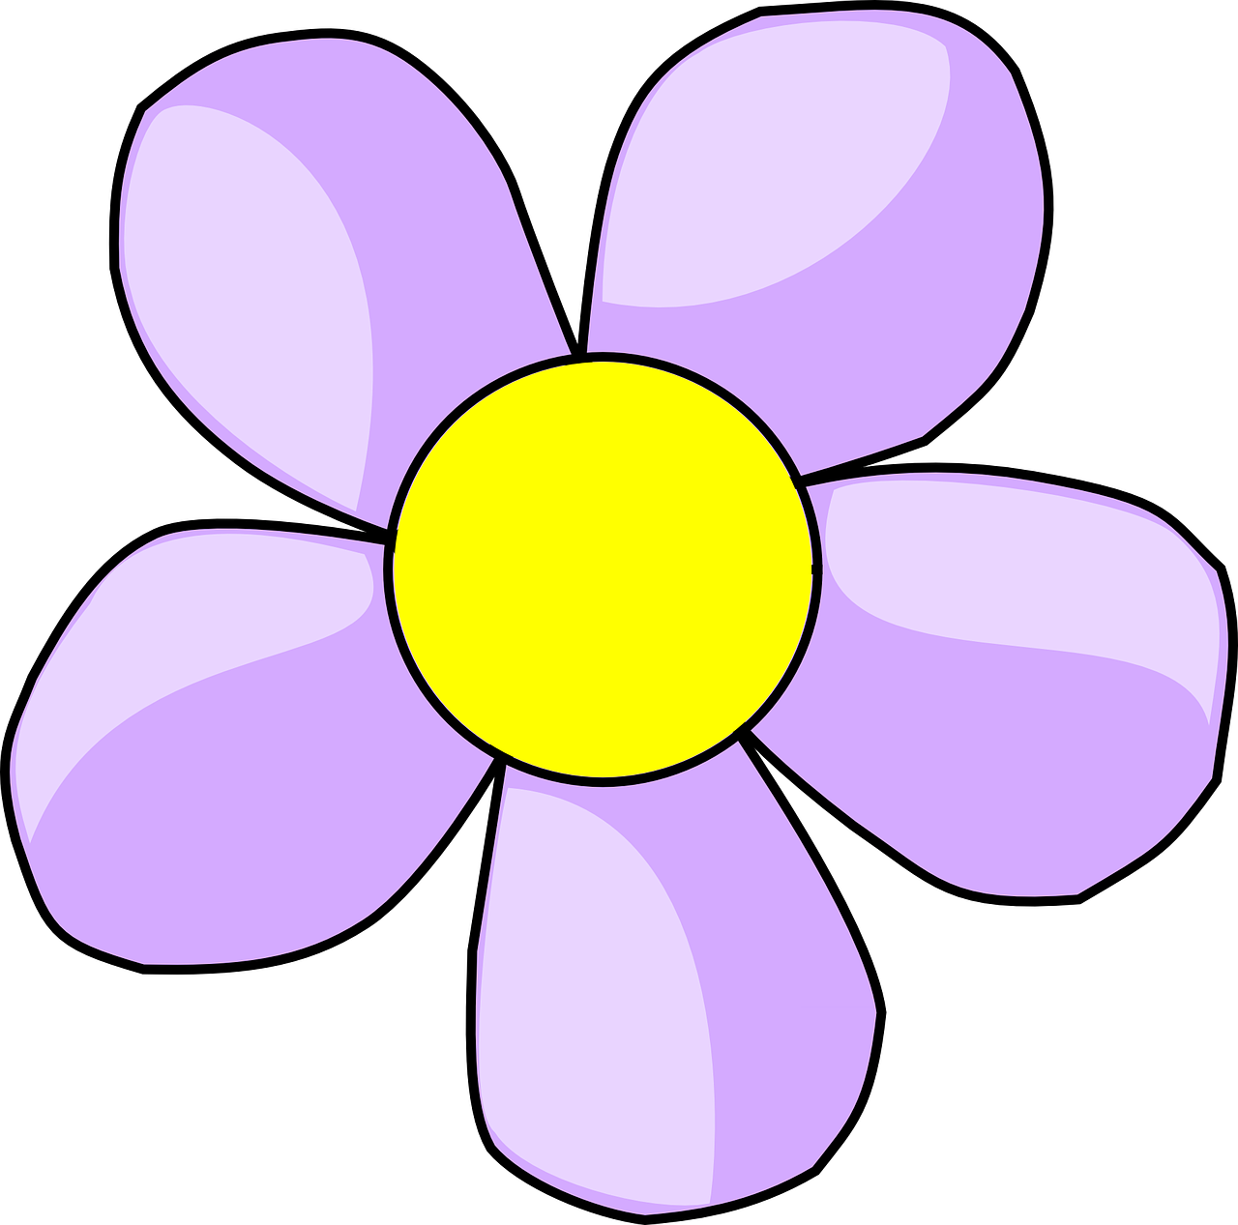
Verde Knowledge Organiser - Summer Term B
Las cosas
el dinero – money
el tráfico – traffic
el tren – train
Las acciones
dormir – to sleep, sleeping
escribir – to write, writing
lavar – to wash, washing
poder – to be able to, can
querer – to want, wanting
El español en el mundo
[ge] | gesto | [gi] | página
Cerca de quinientos (500) millones* de personas hablan español en el mundo.
[gue] | juguete | [gui] | guitarra
[ga] | ganar | [go] | lago | [gu] | gusano
¿Qué quieres hacer en verano?
¿Qué puedes hacer en verano?
La plaza tiene una torre,
¿Qué amas hacer en verano?
la torre tiene un balcón,
el balcón tiene una dama,
la dama una blanca flor…
Es un poeta español muy importantes.
Using ‘mucho’ Use mucho before a noun to mean much, a lot (of), many. It changes to match gender and number: | Using ‘amar’ & ‘odiar’ [2-verb structure] to love, loving | to hate, hating
Using ‘querer’ [2-verb structure] to want | wanting | Using ‘poder’ [2-verb structure] to be able to | can
The verbs ‘amar’ and ‘odiar’ are followed by the infinitive verb:
mucho dinero
(a lot of money)
muchos trenes
(a lot of money)
mucha gente
(a lot of people)
Muchas playas
(many beachesy)
Amamos aprender idiomas. (We love to learn / learning languages.)
Odiamos hacer la cama. (We hate to make / making our bed.)
Present tense –ar verbs
amas
you love
ama
amo
‘Querer’ is followed by the infinitive verb.
‘Poder’ is followed by the infinitive verb.
I love
amar
s/he, it loves
The stem ‘quer’ changes to ‘quier’
to love|loving
The stem ‘pod’ changes to ‘pued’
Quiero visitar a la abuela.
(I want to visit grandma.)
Quieres ir al centro. (You want to go to the centre.)
Puedo hablar español.
(I can speak Spanish.)
Puedes escribir muchas palabras. (You want write many words.)
El Templo Chichén Itzá
está en Yucatán, México.
aman
amamos
they love
we love

